Slide 1

OKUL BAŞARISINDA AİLENİN ROLÜ
Borsa İstanbul Ortaokulu REHBERLİK SERVİSİ

Slide 2

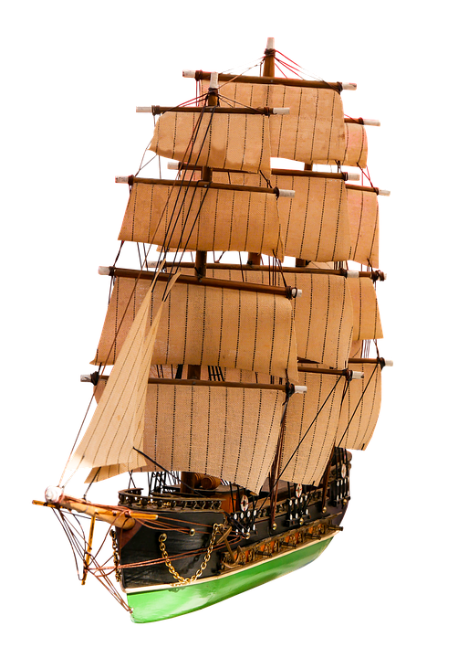
ÇOCUĞUNUZUN HEDEFLERİ BELLİ Mİ?
Çocuğunuz, “Niçin ders çalışmalıyım?” sorusuna yanıt vermelidir. Bu konuda, ona yol göstermelisiniz.
“Hedefi belli olmayan gemiye hiçbir rüzgar yardım edemez.”
Borsa İstanbul Ortaokulu REHBERLİK SERVİSİ

Slide 3
ÖNCE İLGİLENİN
*Sabah mutlaka kahvaltı yapmasını sağlayın.
*Okuldan dönüşte ona kapıyı siz açmaya çalışın.
*Mutlaka günü değerlendirin.
*Akşam yemeklerinde ailece aynı sofrada olmaya çalışın.
*Yaptığı tüm çalışmaları önce, eksiklerini sonra görün.
*Eğitim hayatı ile ilgili her şeyi bilmeye çalışın.

Slide 4
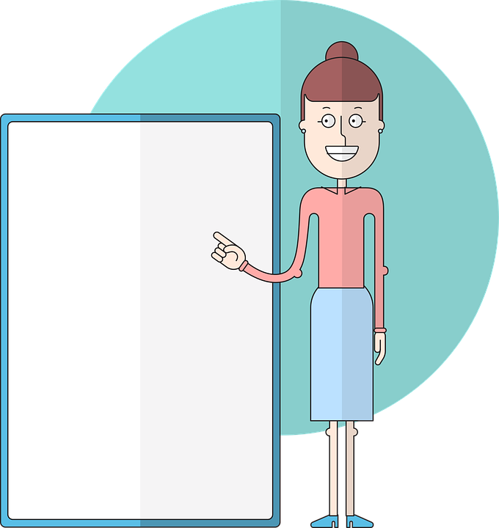
DÜZENLİ DERS ÇALIŞMASINI SAĞLAYIN
Verimli çalışmak çok çalışmak değil, belirlenmiş amaçlar doğrultusunda etkili ve planlı çalışmaktır.
Ders programına uyma konusunda çocuğunuzu teşvik ediniz.
Programa uyup uymadığını ona hissettirmeden takip edebilirsiniz. Zaman zaman programa uymakta zorlanabilir, bunu hoşgörü ile karşılayabilirsiniz.
Borsa İstanbul Ortaokulu REHBERLİK SERVİSİ

Slide 5
DÜZENLİ DERS ÇALIŞMASINI SAĞLAYIN.
*Ev içi yaşamsal faaliyetlerinizi onun planına göre ayarlayın(Yemek saatleri gibi)
*Evdeki hareketliliği azaltın.(Misafir ,eş dost davetleri gibi…)
*Planı mutlaka sizde bilin ve özellikle dinlenme aralarından haberdar olun.
*Dinlenme aralarında sürekli oturuyorsun git çalış demeyin.Ara uzamışsa eğer olumlu dille motive edin.
*Ders çalışmasını sadece sınava endekslemeyin.Unutmayın hangi liseye giderse gitsin yine ders çalışacak.
Borsa İstanbul Ortaokulu REHBERLİK SERVİSİ

Slide 6
ÇOCUĞUNUZA UYGUN BİR ÇALIŞMA ORTAMI HAZIRLAYIN.
Çalışma ortamı düzenlenirken şunlara dikkat edilmelidir:
  Ortamın sessiz olması, dikkat dağıtacak unsurların olmaması
  ( televizyon, cep telefonu, bilgisayar … )
  Uygun çalışma masası ve sandalyenin olması.
  Mekanda ısı ve ışığın yeterli olması.
  Ortamın düzenli olması (ihtiyaç duyacağı çalışma materyallerinin yanında bulunması, dağınık olmaması )
  Çalışma ortamının mümkünse sabit bir yer olması.
Borsa İstanbul Ortaokulu REHBERLİK SERVİSİ

Slide 7

Çocuklarınıza bu araçlar olmadan da daha güzel hayatın olduğunu yaşatın!
TV ev içinde hal hatır sohbeti etmek
Sosyal medya aile büyüklerinin hatıraları dinlemek
Bilgisayar oyunu ders çalışma planını uygulamak
Tablet PC evde kitap okuma saati uygulamak
Akıllı telefon kardeşler arasında oyun oynamak
Borsa İstanbul Ortaokulu REHBERLİK SERVİSİ

Slide 8

YARDIM İSTEDİĞİNDE ERİŞİLEBİLİR VE DESTEKLEYİCİ OLUN.
*Ders çalışma saatlerinde, öğrencinin televizyon seyretmesini istemiyorsanız sizin de o saatte televizyon seyretmemeniz veya en azından öğrencinin televizyonun sesinden rahatsız olmaması gerekir.
*Deneme sınavı sonuçlarını takip edin.Sonuçlar konusunda MOTİVE edin.
*Ek kaynak, ek ders yardımları konusunda yardımcı olun.
Borsa İstanbul Ortaokulu REHBERLİK SERVİSİ

Slide 9

OKUL İLE İŞBİRLİĞİ YAPIN.
**Çocuğunuzun öğretmenleriyle kurduğunuz sağlıklı ilişkiler, başarısını olumlu yönde etkiler.
*Çocuğunuzun özel durumları varsa, bunlar hakkında mutlaka öğretmeni bilgilendirin.
* Ders programlarımını, deneme sınavı zamanlarını bilin ve takip edin.
*Eğitimi ve sınavla ilgili konularda okulda düzenlenen Rehberlik etkinliklerine ve toplantılara MUTLAKA katılın.
**ÖĞRETMENİNİN ONUN HAKKINDAKİ ÖNERİLERİNİ DİKKATE ALIN .
Borsa İstanbul Ortaokulu REHBERLİK SERVİSİ

Slide 10

OKULU VE KURSLARINI SIRADAN BAHANELERLE AKSATMASINA İZİN VERMEYİN,
BU DURUMU DENETLEYİN VE BU KONUDA ÖĞRETMENİ İLE İLETİŞİM İÇİNDE OLUN
(özürsüz devamsızlık 10 gün, özürlü 20 gün)
Borsa İstanbul Ortaokulu REHBERLİK SERVİSİ

Slide 11

HER ZAMAN İÇİN ONUN YANINDA OLDUĞUNUZU HİSSETTİRİN
Eğitim düzeyiniz ne olursa olsun veli olarak çocuğunuza destek verip başarması yönünde teşvik etmeniz, olumlu sonuçlar almanıza yardımcı olacaktır.
“Sen bizim evladımızsın. Seni seviyoruz ve hep seveceğiz.” şeklinde açıklamalar yaparak öğrenciye destek olunmalıdır.
Borsa İstanbul Ortaokulu REHBERLİK SERVİSİ

Slide 12
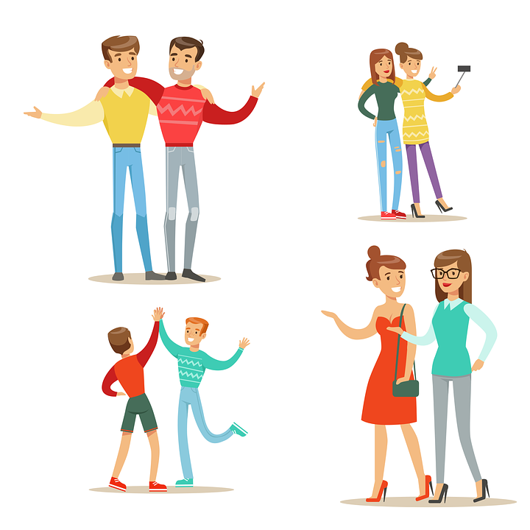
“İçinden sevmek” diye bir sevgi türü yoktur. Dokunmadan, paylaşmadan, dinlemeden sevgi olmaz.
Sevgi, övgü ve takdir; çocuğa değerli olduğu duygusu verir; değerli olduğunu hisseden çocukta başarılı olur.
Borsa İstanbul Ortaokulu REHBERLİK SERVİSİ

Slide 13

*Sana güveniyorum,sen yaparsın.
*Bak her istediğini yapıyoruz sende çalış ve ….. Kazan.
* Kıyaslamayın.
Her birey kendine özgüdür.
*Sorgulamayın
Neden ders çalışmıyorsun? Neden soru çözmüyorsun? Niye deneme sonuçların hiç artmıyor?
ÇOCUĞUNUZA KAYGI DÜZEYİNİ ARTIRICI DAVRANIŞLARDAN UZAK DURUN.
Borsa İstanbul Ortaokulu REHBERLİK SERVİSİ

Slide 14

“Olumlu çocuk yetiştirmenin ilk şartı, olumlu anne-babadır. Hiç birimiz mükemmel değiliz o zaman onlardan mükemmel olmalarını bekleyemeyiz.”
Borsa İstanbul Ortaokulu REHBERLİK SERVİSİ

Slide 15
ÇOCUKLARINIZ;
“ OKULDAKİ BAŞARI DURUMUM NASIL OLURSA OLSUN, EVE DÖNDÜĞÜMDE BENİ KUCAKLAYACAK İKİ KİŞİ HER ZAMAN VAR”
şeklinde bir inanca ve düşünceye sahiplerse, kesinlikle daha başarılı olacaklardır.
Borsa İstanbul Ortaokulu REHBERLİK SERVİSİ

Slide 16
Okulda ve sınavda başarısının %50’den fazlası ailenin
katkısıyla gerçekleşmektedir.
Çocuğuna yakın ilgi gösteren
Çocuğunun çalışma ortamını düzenleyen, planlayan,
Çocuğunu yüreklendiren ailelerin çocuklarının akademik başarıları da yüksek olur.
Borsa İstanbul Ortaokulu REHBERLİK SERVİSİ

